Slide 1

ИФМ РАН
Структуры In(Ga)N
с квантовыми ямами для
оптоэлектроники
Аспирант:
Калинников М.А.
16 ноября 2023 г.

Slide 2
План выступления
Особенности нитридов металлов III группы.
Основные проблемы InGaN и методы их преодоления.
Наши результаты по структурам с квантовым ямами InN/InGaN.
Выводы

Slide 3
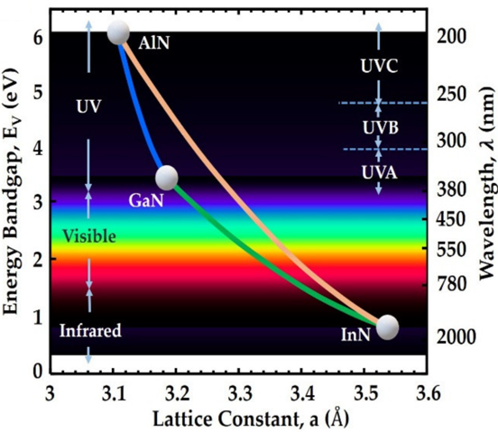
Особенности нитридов металлов III группы для оптоэлектроники
Главные особенности:
Широкий спектральный диапазон и
поляризационные эффекты
 | AlN | GaN | InN
E_{g} (300К), эВ | 6.2 | 3.39 | ~0.7
SPS, Кл/м² | -0.081 | -0.029 | -0.032
PZ, Кл/м² | е₃₃=1.46 е₃₁=-0.60 | е₃₃=0.73 е₃₁=-0.49 | е₃₃=0.97 е₃₁=-0.57
Рабочий диапазон серийно выпускаемых оптоэлектронных устройств на основе нитридов металлов III группы: 300-525 нм.
Photonics 2021, 8, 430.

Slide 4
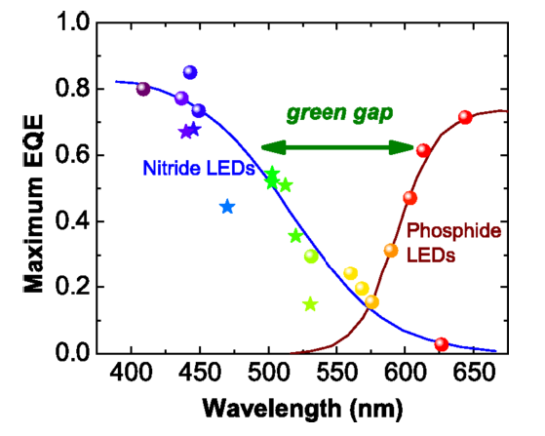
Проблемы InGaN
С увеличением содержания In в InGaN наблюдаются:
1) Фазовый распад InGaN;
2) Увеличение плотности дислокаций (a_{InN}/a_{GaN}=11%);
3) Усиление квантово-размерного эффекта Штарка;
4) Необходимость роста при низких температурах (T_{dec}InN~500ºC в вакууме);
5) Высокая концентрация свободных носителей заряда 10¹⁷÷10¹⁹ см⁻³.
LED Science and Technology Advancements Werner Goetz DOE SSL R&D Workshop Lumileds Holding B.V. | February 5, 2018

Slide 5
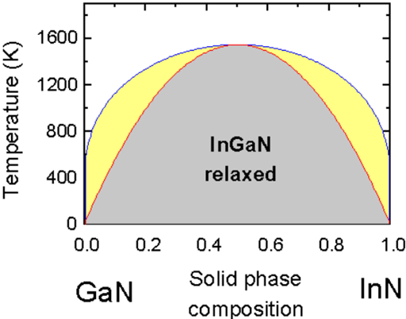
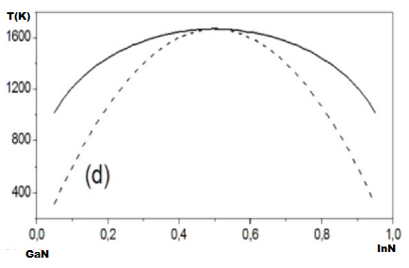
Термодинамическая неустойчивость InGaN
Phys. Status Solidi A214,No. 9, 1600752 (2017)
MRS Internet journal of nitride semiconductor research, V 3,1998

Slide 6
Термодинамическая неустойчивость InGaN
light or current
light or current
light or current
+
-
-
+
+
+
-
-
-
+
-
+
+
-
+
In_{x}Ga_{1-x}N
-
In_{x}Ga_{1-x}N
In_{x}Ga_{1-x}N
c-Al₂O₃
c-Al₂O₃
c-Al₂O₃
Larger clusters (highest x)
Non-radiative recombination
of localized e⁻ and h⁺
X
Uniform film (low x)
Non-radiative death
of generated e⁻ and h⁺
Clusters (higher x)
Radiative recombination
of localized e⁻ and h⁺
Chichibu, Nakamura, APL, 1996
Chichibu et al., Nature materials 5, 810 (2006)

Slide 7
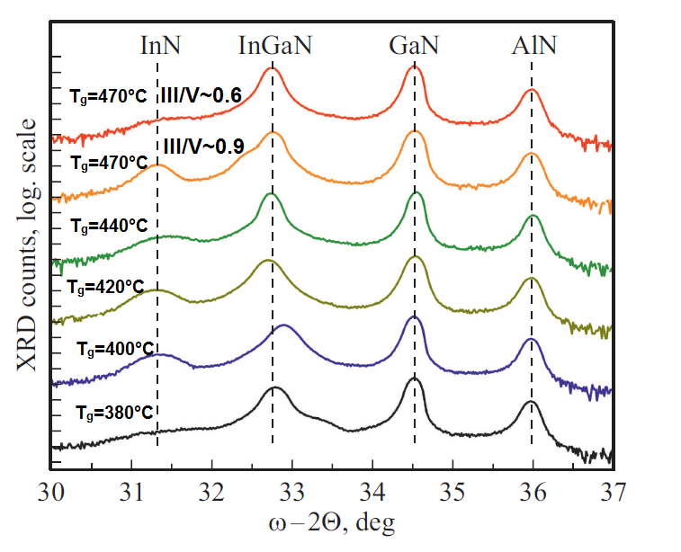
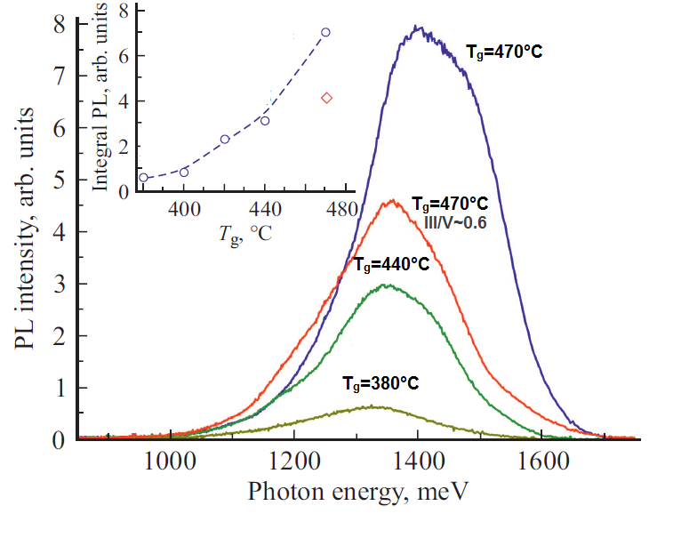
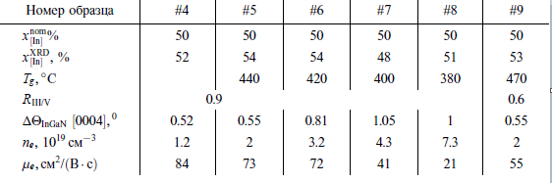
Подавление фазового распада в InGaN
Андреев Б.А. и др./Физика и техника полупроводников (2022)

Slide 8
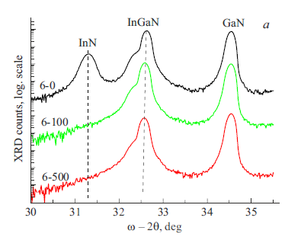
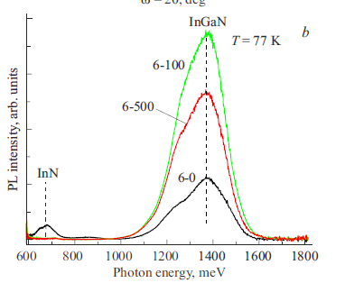
Фаза InN в InGaN
T=450 C
III/V ~0.85
x[In] ~60%
Возникновение фазы InN только в приповерхностной области
Калинников М.А.Физика и техника полупроводников, 2023, том 57, вып. 6

Slide 9
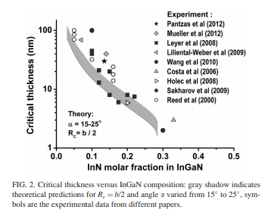
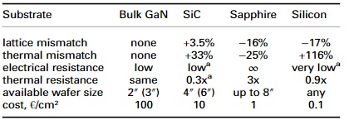
Увеличение плотности дислокаций
Одной из главных проблем при эпитаксии нитридов металлов III является отсутствие коммерчески доступной подложки.
a_{InN}/a_{GaN}=11%
Bulk GaN crystal
Tm, ° C | P N2, атм
> 2200 | >6000
S. Porowski et,al;J. Phys. Chem. Solids 85, 138 (2015)
N_{D}=10⁸-10¹⁰ cм⁻²
Kaminski, N., & Hilt, O. (2014). SiC and GaN devices–wide bandgap is not all the same. IET Circuits, Devices & Systems, 8(3), 227-236.
Appl. Phys. Lett. 103, 152106 (2013)

Slide 10
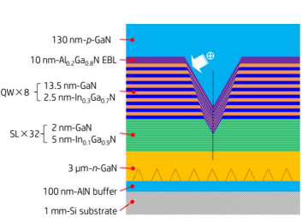
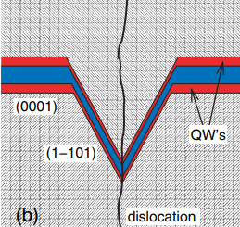
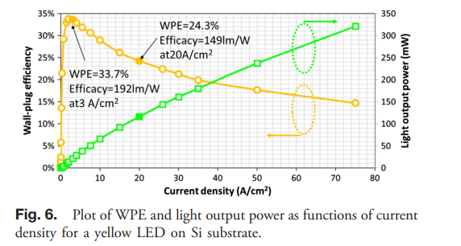
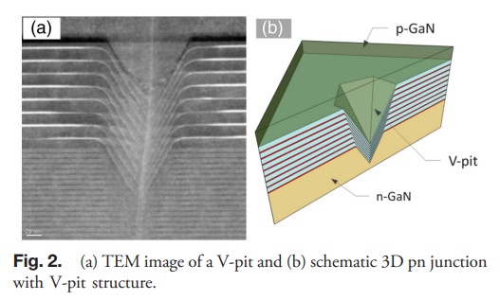
Методы снижения влияния дислокаций
MOCVD Yellow LED
SL для релаксации упругих напряжений и создание V-ям в местах выхода дислокаций.
V-ямы снижают упругие напряжения в КЯ и экранируют влияние дефектов на КЯ.
Hangleiter A. et al. //Physical review letters. – 2005. – Т. 95. – №. 12. – С. 127402.
Jiang F. et al. //Photonics Research. – 2019. – Т. 7. – №. 2. – С. 144-148.

Slide 11
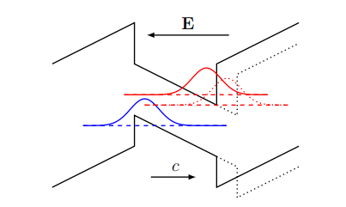
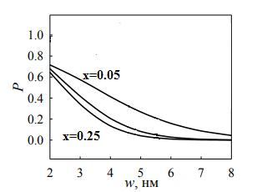
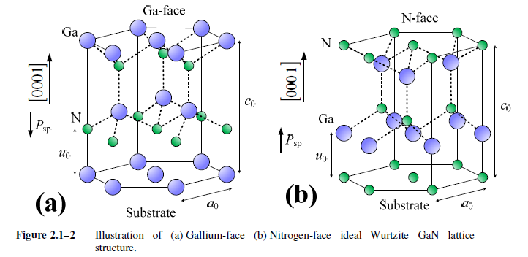
Усиление квантово-размерного эффекта Штарка
Встроенные поля в нитридах металлов III группы составляют 1-3 МВ/см.
Вероятность перехода в КЯ
InxGa1-xN/GaN в зависимости
от ширины КЯ
Яковлев И. Н. Исследования светоизлучающих гетероструктур с квантовыми ямами, ориентированными в полярных и неполярных направлениях : дис. – СПб. : Яковлев Илья Николаевич, 2014

Slide 12
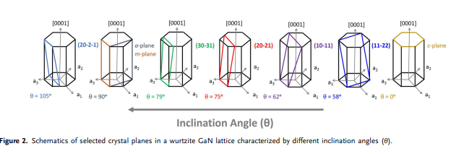
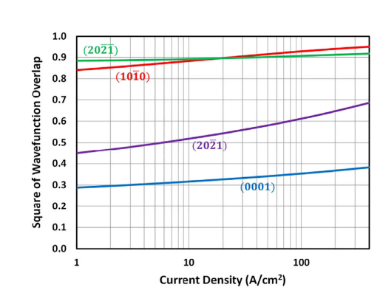
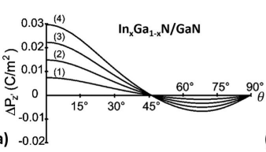
Рост на неполярной/полуполярной подложке
QW 3 nm
N_{D} (semi/non polar sapphire) >10⁹ cм⁻²
N_{D} (c-sapphire) >=10⁸ cм⁻²
+Подавление КРЭШ
-Увеличение N_{D}
x=0.05 (1), 0.1 (2), 0.15 (3), 0.2 (4)
Monavarian M et.al (a). – 2019. – Т. 216. – №. 1. – С. 1800628.

Slide 13
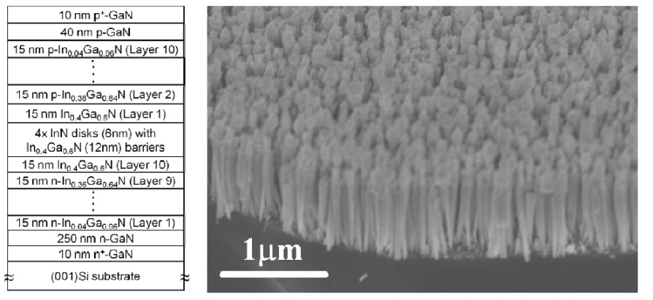
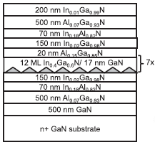
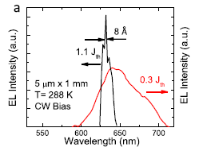
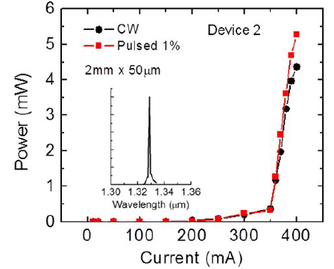
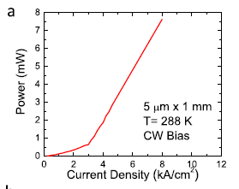

Лазерная генерация от InGaN
Квантовые нити InGaN
λ = 1.33 μm (T=300 K)
Квантовые точки InGaN/GaN
λ=630 нм (T=300 K)
WPE~ 0.1%
WPE~ 1.6%
P. Bhattacharya et.al Proc. SPIE 10553, Novel In-Plane Semiconductor Lasers XVII, 1055302 (19 February 2018); doi: 10.1117/12.2302548
Japanese Journal of Applied Physics 55, 032101 (2016)

Slide 14
Проблемы КТ и ННК на основе InGaN
Низкая выходная мощность излучения.
Сложности при формировании приборных (лазерных) структур, в том числе различных резонаторных структур на базе фотонных кристаллов.
Сложность достижения необходимой плотности КТ и однородности размеров.

Slide 15
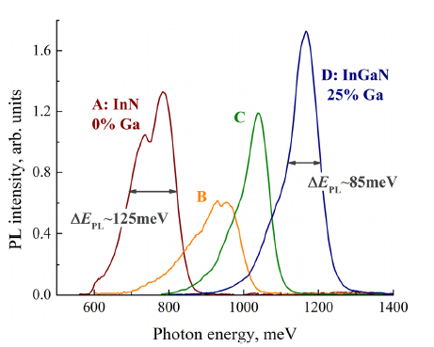
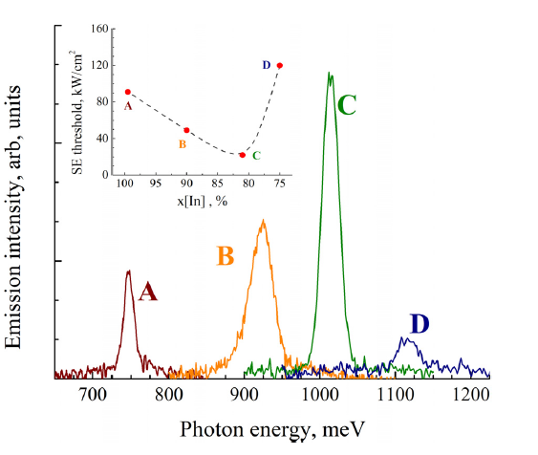
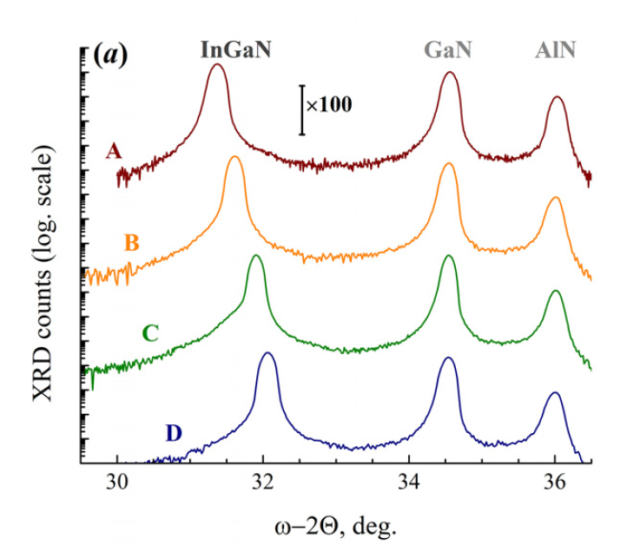
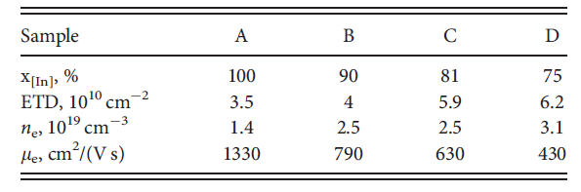
Продвижение в ИК область спектра
PL intensity (77K)/(300K)=10-20
SE T=190–210 K
700 nm In_{x}Ga_{1-x}N
700 nm GaN
200 nm AlN
(0001) Al₂O₃
D.N. Lobanov et al. / Applied Physics Letters 118(15).2021.

Slide 16
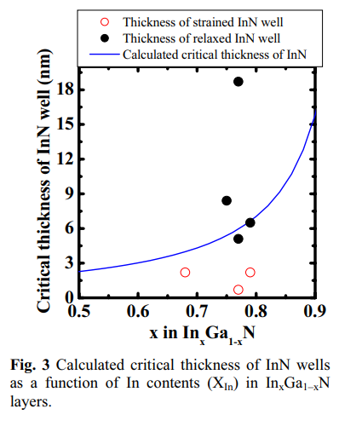
Наши результаты.
Квантовые ямы InN/InGaN
PA MBE
III/V~1.1-1.2
MME
T=440-460°C
InGaN barrier
InN well
InGaN barrier
[0001]
InGaN buffer
GaN buffer
QW InN 1-3 nm
QB InGaN ~80% 5-9 nm
AlN buffer
C-sapphire substrate

Slide 17
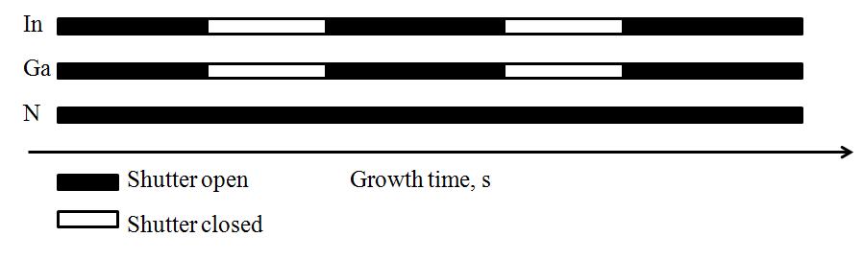
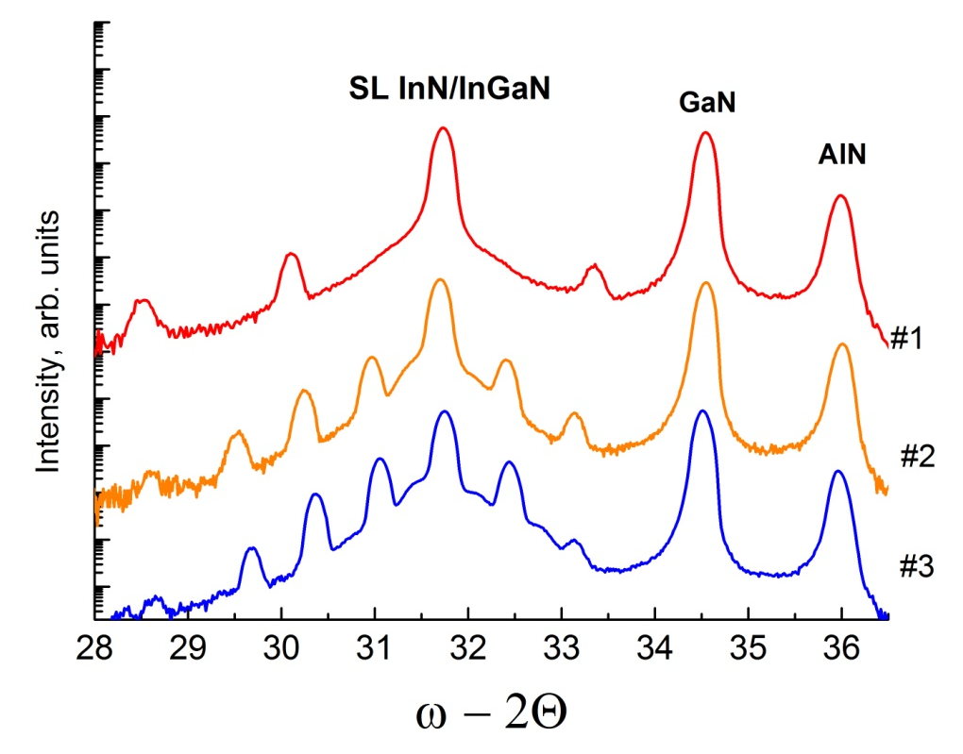
Формирование КЯ методом MME
Максимальное содержание (x)In
при росте в Me-Rich условиях:
Энергии связи:
GaN: 8,92 эВ
InN: 7,72 эВ.

Slide 18
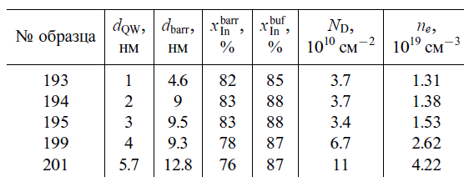
Критические толщины КЯ InN/InGaN
Критическая ширина КЯ InN в составе согласованной с буферным слоем (InGaN xIn ~87%) по среднему периоду InN/InGaN составляет 3 нм. Превышение этого значения приводит к пластической релаксации упругих напряжений в КЯ и резкому увеличению плотности дислокаций
phys. stat. sol. (c) 3, No. 6 (2006)

Slide 19
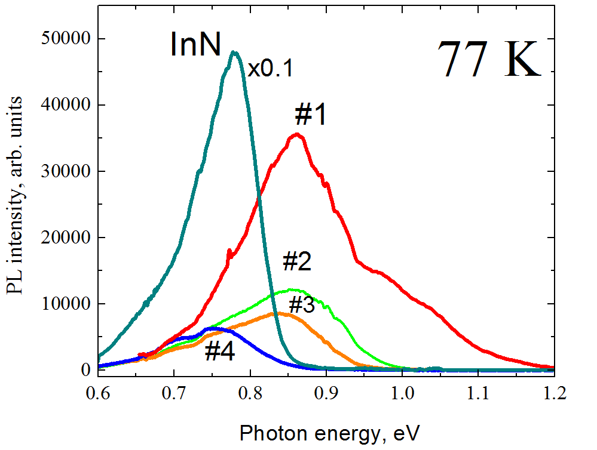
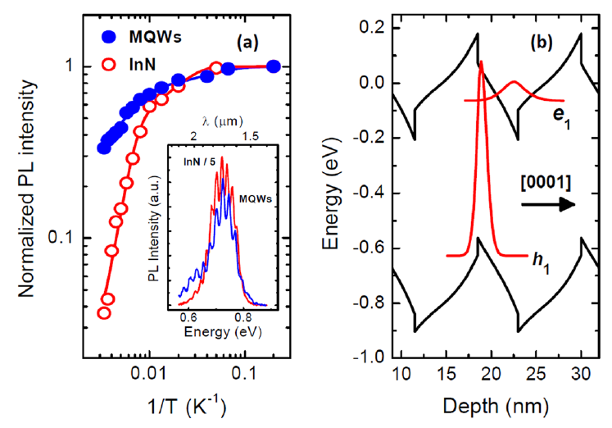
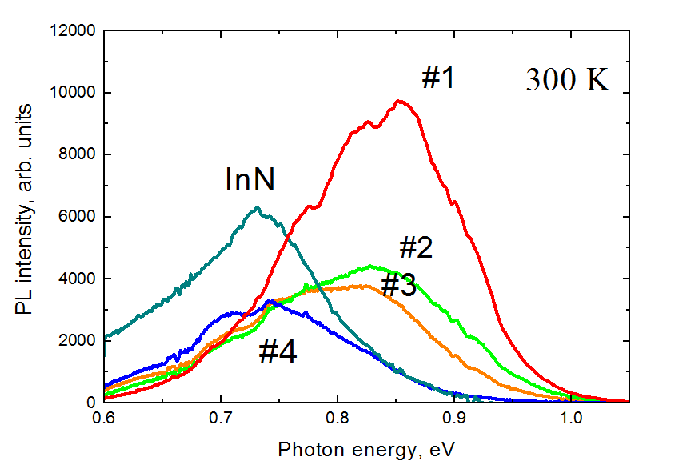
Спектры ФЛ
Гашение сигнала ФЛ для КЯ в 3−5 раз при увеличении температуры от 77 до 300K, в то время как для объемного слоя InN этот фактор составляет ~25 раз.
InN (4.5nm)/In_{0.9}Ga_{0.1}N (7nm)
Appl. Phys. Lett. 101, 062109 (2012)

Slide 20
Выводы
Коммерчески освоенный диапазон длин волн устройств на основе КЯ InGaN/GaN ~300-525 нм. Продвижение в сторону больших длин волн осложнено ухудшением общего кристаллического качества структур и усилением квантово-размерного эффекта Штарка в КЯ, приводящих к значительному падению EQE.
Формирование структуры на основе КНН позволило продвинуться в ИК диапазон .
Стимулированное излучение в ИК диапазоне получено от объемных слоев InGaN с содержанием In>75% .
Подавление фазового распада за счет роста в сильно азотобогащенных условиях позволяет получить однородные слои InGaN, обладающие интенсивным сигналом ФЛ.
Наиболее интенсивную ФЛ демонстрировали образцы с тонкими, 1−2 нм, КЯ InN/InGaN xIn~80%, что может быть обусловлено лучшим общим кристаллическим качеством, а также лучшим перекрытием волновых функций электронов и дырок (в сравнении с широкими КЯ, в которых оказывается сильнее выражен эффект Штарка).

Slide 21
Дополнительные слайды

Slide 22
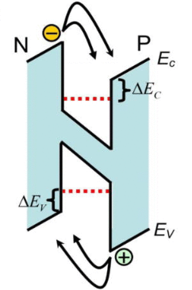
Тонкие квантовые ямы
Для прямоугольной КЯ:
+ меньше выражен КРЭШ
+меньше плотность дефектов
-хуже локализация
-большая энергия переходов между уровнями
Чем меньше Δ(локализация),
тем легче покинуть КЯ->
рост тока утечки(T,I)
 | GaN | InN
me,m0 | 0.2 | 0.06
Формирование тонких КЯ не позволяет продвинуться в сторону больших длин волн.
ECS Journal of Solid State Science and Technology, 2020 9 016022

Slide 23
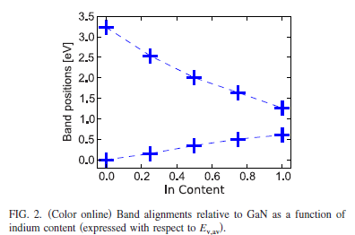
Квантовые ямы InN/InGaN
Для устройств ближнего ИК диапазонов
необходимы структуры на основе InN.
 | GaN | InN
E_{g} (300К), эВ | 3.39 | ~0.7
SPS, Кл/м² | -0.029 | -0.032
PZ, Кл/м² | е₃₃=0.73 е₃₁=-0.49 | е₃₃=0.97 е₃₁=-0.57
m_{e}, m₀ | 0.2 | 0.06
В InN/InGaN в сравнении с InGaN/GaN:
1) сильнее поляризация,
2) меньше критические толщины КЯ,
3) меньше эффективная масса н.з,
4) меньше разрыв зон в зависимости от состава,
5) ниже максимальная температура роста,
6) n_{e}(InN) 10¹⁷÷10¹⁹ см⁻³
CA (InN)> CA(GaN)
Appl. Phys. Lett. 96, 021908 2010
phys. stat. sol. (c) 3, No. 6 (2006)

Slide 24
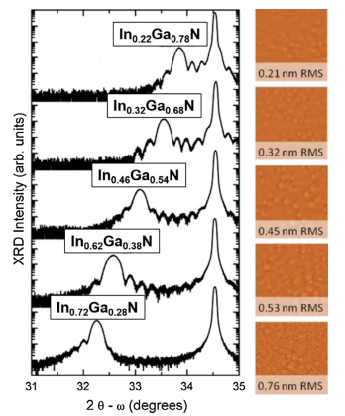
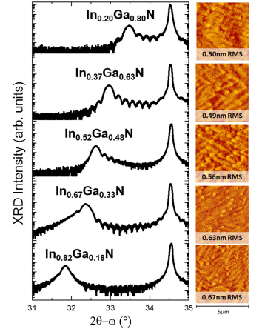
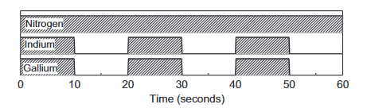
Подавление фазового распада в InGaN
MME
N-rich
Методика роста:
Рост на квазиподложке GaN на сапфире.
Поток азота 2-4 sccm .
Мощность разряда плазменного источника азота 350 W.
Температуры роста:
400-450 С для MME,
350-450 C для N-rich (III/V 0.9).
Толщина образцов 50 нм.
Подавление ФР за счет снижения температуры роста.
E.A. Clinton et al. / Solid-State Electronics 136 (2017) 3–11 5

